Slide 1
计算机组成原理
黄 浩
Phone 13507191281
Email thao@mail.hust.edu.cn

Slide 2
教学目的：
从全局或宏观的角度掌握计算机硬件系统的整体结构和工作原理；
从局部或微观的角度理解计算机各个部件的工作过程和交互方式。

Slide 3
教学时间安排（ 48 + 16 ）
计算机系统概述（4学时）
运算方法与运算器（10学时）
存储系统 （8学时）
指令系统与中央处理器（12学时）
系统总线与输入输出系统（10学时）
流水线技术概述（4学时）
实践环节（16学时）

Slide 4
内容的相互关系如图：
计算机
存储器
I/O
系统总线
CPU
中央处理器
控制单元
ALU
CU
排队
逻辑
寄存器
CPU
内部互连
和解码器
控制
存储器
寄存器

Slide 5
成绩计算 与 教材
成绩计算
考试 50%, 平时成绩 50%
平时成绩包括实践环节，作业和课堂表现
教材与参考书：
1．计算机组成原理 秦磊华 清华大学出版社
2. 计算机组成原理 白中英 科学出版社(第五版)
3. 计算机组成原理 高建生 华中科技大学出版社

Slide 6
第二章 计算机中的数据表示方法
本章要点：
补码与/移码和真值之间的关系
数据表示：定点和浮点数据表示格式
校验的原理、作用和实现方法
6

Slide 7
一、数值数据与非数值数据的表示方法
1、数据表示的目的和选择数据格式要考虑的因素
1)目的
组织数据,方便计算机硬件直接使用
2)选择数据格式要考虑的因素
•数的类型
•数的范围
•数的精度
•存储和处理的代价
•是否有利于软件的移植

Slide 8
2 带符号二进制数的代码表示
为了标记一个数的正负，人们通常在一个数的前面用“+”号表示正数，用“-”号表示负数。在数字系统中，符号和数值一样是用0和1来表示的，一般将数的最高位作为符号位，用0表示正，用1表示负。其格式为
X_{f} X_{n-1} X_{n-2} … X₁ X₀
↑
符号位
通常将用“+”、“-”表示正、负的二进制数称为符号数的真值，而把将符号和数值一起编码表示的二进制数称为机器数或机器码。
常用的机器码有原码、反码和补码三种。

Slide 9
原码：符号位用0表示正，1表示负；数值位保持不变。原码表示法又称为符号—数值表示法。
“0”的原码可以表示成0.0…0或1.0…0。
设二进制小数X = ± 0.x₋₁x₋₂…x_{-m}，则其原码定义为
X 0≤X＜1
［X］_{原} =
1-X -1＜X≤0
设二进制整数 X = ± x_{n-1}x_{n-2}…x₀，则其原码定义为
X 0 ≤ X ＜ 2^{n}
［X］_{原} =
2^{n}-X -2^{n} ＜ X ≤ 0

Slide 10
反码 符号位———用0表示正，用1表示负；
数值位———正数反码的数值位和真值的数值位相同；
而负数反码的数值位是真值的数值位按位变反。
“0”的反码有两种表示形式，即0.0…0和1.1…1。
设二进制小数X = ± 0.x₋₁x₋₂…x_{-m}，则其反码定义为
X 0 ≤ X ＜ 1 ［X]_{反} =
(2-2^{-m})+X -1 ＜ X ≤ 0
设二进制整数X = ±x_{n-1}x_{n-2}…x₀，则其反码定义为
X 0 ≤ X ＜ 2^{n}
［X］_{反} =
(2^{n+1}-1)+X -2^{n} ＜ X ≤ 0

Slide 11
补码 符号位——用0表示正，用1表示负；
数值位——正数补码的数值位与真值相同；负数补码的数值位是真值的数值位按位变反，并在最低位加1。
注意：小数“0”的补码只有一种表示形式，即0.0…0。
设二进制小数X = ±0.x₋₁x₋₂…x_{-m}，则其补码定义为
X 0 ≤ X ＜ 1
［X］_{补} =
2+X -1 ≤ X ＜0
设二进制整数X = ± x_{n-1}x_{n-2}…x₀，则其补码定义为
X 0 ≤ X ＜ 2^{n}
［X］_{补} =
2^{n+1}+X -2^{n} ≤ X ＜ 0

Slide 12
例1 求下列各数的原码、补码和反码
1) X= –0.1011
[X]_{原}= 1.1011 [X]_{反}= 1.0100 [X]_{补}= 1. 0101
2) X=+0.1011
[X]_{原}= [X]_{反}= X]_{补}= 0.1011
3) 0的表示：
[+0]_{原}=0.000…0 [-0]_{原} =1.000…0
[+0]_{反}=0.000…0 [-0]_{反} =1.111…1
[+0]_{补}=0.000…0=[-0]_{补}

Slide 13
几种常见机器数的特点
原码：
a) 表示简单
b) 运算复杂：要设置加法、减法器。（分同号和异号）
c) 0的表示不唯一
反码：
a) 表示相对原码复杂
b) 运算相对原码简单：符号位参加运算, 只需要设置加法器。
但符号位的进位位需要加到最低位
c) 0的表示不唯一
补码：
a) 表示相对复杂
b) 运算简单：只需设置加法器。
c) 0的表示唯一

Slide 14
补码中模的概念 （符号位进位后所在位的权值）
设[X]_{补}= X₀.X₁X₂X₃…Xn
X 1> X ≥ 0
2 + X=2-|X| 0 > X ≥ –1
定点小数
[X]_{补}=
mod 2
X 2^{n}>X ≥1
2^{n+1} + X=2-|X| 0 >X ≥−2 ^{n}
[X]_{补}=
mod 2^{n+1}
定点整数

Slide 15
例2 整数 – 1 用补码表示，下列哪些(个)结果是正确的？
1) 11 2)111 3)1111 4) 11111 5)111111
•若整数x的补码形式为X₀X₁X₂X₃X₄X₅,则-1的补码又如何表示？ 模是多少？
解：依题意知： 一个整数连同符号位在内共有6位 ，
则[-1]_{补}= 1 11111
根据补码的定义，其模为2⁶

Slide 16
移码(增码)表示
•移码表示浮点数的阶码，只有整数形式，如IEEE754中阶码用移码表示。
设定点整数X的移码形式为X₀X₁X₂X₃…X_{n}
则移码的定义是：
[X]_{移}= 2^{n} + X 2^{n} >X ≥ - 2^{n}
•具体实现：
数值位与X的补码相同，符号位与补码相反。
例3 X= +10101 [X]_{补}=010101 [X]_{移}=110101
X= –10101 [X]_{补}=101011 [X]_{移}=001011

Slide 17
例4 将十进制值X(-127，-1，0，1，127)用四种机器数表示
x | 真值 | [X]_{原} | [X]_{反} | [X]_{补} | [X]_{移}
-127 | -01111111 | 11111111 | 10000000 | 10000001 | 00000001
-1 | -00000001 | 10000001 | 11111110 | 11111111 | 01111111
0 | 00000000 | 10000000 | 11111111 | 00000000 | 10000000
 |  | 00000000 | 01111111
1 | 00000001 | 00000001 | 00000001 | 00000001 | 10000001
127 | 01111111 | 01111111 | 01111111 | 01111111 | 11111111

Slide 18
3.计算机中常用的两种数值数据格式
1)定点数
•可表示定点小数和整数
•表现形式：X₀.X₁X₂X₃X₄……..X_{n}
定点小数
定点整数
•定点小数表示数的范围：1-2^{n} ≥ |x| ≥ 2^{-n}
•定点整数表示数的范围：2^{n}-1 ≥ |x| ≥ 1

Slide 19
2)浮点数
把数的范围和精度分别表示的一种数据表示方法。
•浮点数的使用场合
当数的表示范围超出了定点数能表示的范围时。
(1)格式(一般格式)
E_{S}
E₁E₂E₃……E_{n}
M_{S}
M₁M₂M₃M₄..M_{k}
N=R^{e}•m
E: 阶码位数：决定数据的范围
M: 尾数位数： 决定数的精度

Slide 20
(2)IEEE 754格式
S
8位偏指数E
23位有效尾数M
单精度
S
11位偏指数E
52位有效尾数M
双精度
•指数采用偏移值,其中单精度为127,双精度为1023.从而所有浮点数的阶码值都可以变成非负整数,便于浮点数的比较和排序.
•IEEE754尾数形式为1.XXXXXX,其中M部分保存的是XXXXXX.这样可以保留更多的有效数字位,进一步提高数据表示的精确度.

Slide 21
与上述IEEE754格式相对应的32位浮点数的真值可表示为:
N = (-1)^{S} × 2 ^{E-127} × 1.M
随E和M的取值不同，IEEE754浮点数据表示具有不同的意义
•E=0 , M =0 ：表示机器零；
•E=0 , M ≠0 ：则N = (-1)S × 2 -126 × 0.M,非规格化的浮点数；
•1≤ E ≤ 254 ：N = (-1)^{S} × 2 ^{E-127} × 1.M ，规格化的浮点数；
•E=255 , M =0 ：无穷大的数，对应于x / 0 (其中x ≠0) ；
•E=255 , M ≠0 ：N= NaN，表示一个非数值，对应于0 / 0。

Slide 22
•格式(754—32位标准)
S
E₁E₂E₃……E_{n}
M₂M₃M₄..M_{k}
S：整个数的符号位，1位表示
E：阶码，含阶符，共8位，移码表示
M：尾数，23位定点规格化正小数，小数点位于M₁前，不占用数据位，且不含M₁ ，补码表示。
•表示的数的真值形式： x =(-1)^{s} × (1.M) × 2 ^{E–-127}
具体运算时，E取浮点数的阶码，127用对应的二进制参与运算，即01111111

Slide 23
• 对754-32标准尾数的说明
对于尾数，当取绝对值且已经规格化后(即对应的十进制数大于0.5)，其形式一定为0.1M₂M₃M₄…Mn，显然仅存储M₂M₃M₄…Mn可以节约存储位。
0.1M₂M₃X₄…Xn=1.M₂M₃X₄…Xn ×2 ^{–1}
•阶码真值和移码关系的说明(对于8位阶码)
由补码和真值的关系知：
[ E]_{移码}=[E]_{补码}+2⁷= [E]_{补码}+128
(-1)^{s} × (0.1M) × 2 ^{e}
(-1)^{s} × (1.M) × 2 ^{[e]补+128} × 2 ⁻¹
= (-1)^{s} × (1.M) × 2 ^{[e]补+127}
真值
754表示

Slide 24
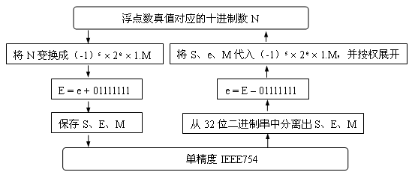
IEEE754 32位浮点数与对应真值之间的变换流程

Slide 25
例5 将十进制数20.59375转换成32位IEEE754格式浮点数的二进制格式来存储 。
解:先将十进制数换成二进制数：
20.59375=10100.10011 (0.5 + 0.25 + 0.125 + 0.0625 + 0.03125)
移动小数点，使其变成1.M的形式
10100.10011=1.010010011×2⁴
得到：
S=0, e = 4，E= 100+01111111 =10000011，M = 010010011
最后得到32位浮点数的二进制存储格式为：
0100 0001 1010 0100 1100 0000 0000 0000
= (41A4C000)₁₆

Slide 26
例6： 若某浮点数x的二进制存储格式为(41360000)₁₆ ,求与其对应的32位浮点表示的十进的值。
解： (41360000)₁₆ =
(0 100,0001,0 011,0 110,0 000,0 000,0 000,0 000)₂
s=0
e=10000010-01111111=00000011=(3)₁₀
1.M=1.011011
则上述浮点数对应的真值为
X=(-1)⁰ × (1.011011)×2³ = 1011.011 = (11.375)₁₀

Slide 27
(3)浮点数的规格化
在浮点运算过程中，为了保证数据的精度，要求尾数的最高位为非0数，即当尾数不为零时，其绝对值应大于或等于(1/2)₁₀。
对于非规格化浮点数，可通过将尾数左移或右移，并同步修改阶码的值以满足规格化要求。
以补码表示为例，正数规格化后，尾数的形式为:
0.1× × … ×
负数规格化后，尾数的形式为:
1.0 × × … 1

Slide 28

二、校验码
1)问题的提出： 检测传输、处理和存储中的错误。
2)检验码的工作原理
发送端
接收端
x₁
1
1
处
理
/
传
输
检
测
器
x₂
0
0
x₃
1
1
F
x₄
1
1
0
1
编码器
0
P
没有付出，就不会有收获
3)带校验信息的数据形式

Slide 29
码距
•将一组编码中任何两个合法编码之间代码不同的最小位数称为这编码的距离，简称码距或海明距离 .
•四位二进制编码0011与0001 的码距为1; 而0011与0000两组编码的距离为2。
若用四位二进制编码只表示0000、0011、0101、0110 、1111 、1001、1010、1100等八种编码,则码距为2。此时，这8种编码中的任何一位发生改变，如0000变成1000就从有效编码变成了无效编码，容易检测到这种错误。
如果用四位二进制编十六种状态，情况又如何？

Slide 30
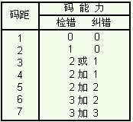
码距与数据校验之间的关系
•数据校验在正常编码的基础上，通过增加一些附加的校验位得到。增加校验的同时也增加了码距，当码距增加到一定程度时，校验码不仅具有检错功能，而且还可具有纠正错误的能力。
•码距d与校验码的检错(e)和纠错(t)能力的关系如下：
(1)d ≥ e+1 :可检测e个错误。
(2)d ≥ 2t+1 :可纠正t个错误。
(3)d ≥ e+t+1 :可检测e个错误并纠正t个错误(e≥t) 。

Slide 31
奇/偶校验
(1)奇校验
•发送方，通过设置校验位的值，使待传数据中(含一位校验位)1的个数 为奇数。设校验位为C，则：
C= X₀⊕X₁ ⊕ X₂ ⊕ … ⊕ X _{n-1} 。
如 X=1001101 ，则C=1 被传送的数据为：10011011
•接收方对接收到的数字序列进行下列运算
F= X’₀⊕X’₁ ⊕ X’₂ ⊕ … ⊕ X’ _{n-1} ⊕C’
若F=1则正确、 反之则错。
即当收到的数字为10011011时 F=1
当收到的数字为11011011时 F=0 ，出错，要求重发

Slide 32
(2)偶校验
•发送方通过设置校验位的值，使待传数据
中(含一位校验位)1的个数 为偶数。设校验位为C，则
C= X₀⊕X₁ ⊕ X₂ ⊕ … ⊕ X _{n-1}
如 X=1001101 则C=0 被传送的数据为：10011010
•接收方对接收到的数字序列进行下列运算
F= X’₀⊕X’₁ ⊕ X’₂ ⊕ … ⊕ X’ _{n-1} ⊕C’
若F=0则正确、 反之则错。
即当收到的数字为10011010 时 F=0
当收到的数字为11011010时 F=1，错，要求重发

Slide 33
(3)奇/偶校验的特点
•简单
•码距为2,不能检测出同时出现偶数个位错误的错误！
因为,偶数位同时出错时,不改变数列的奇/偶性
时仍然不能检测出传输错误！
(4)奇偶校验的应用场合分析
• 近距离
•RAID

Slide 34
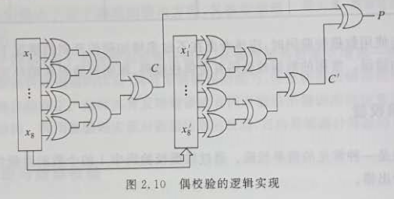
偶校验电路

Slide 35
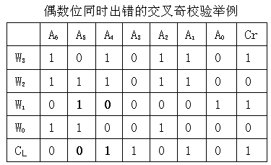
(4)交叉奇/偶校验 (分组奇/偶校验 )

Slide 36
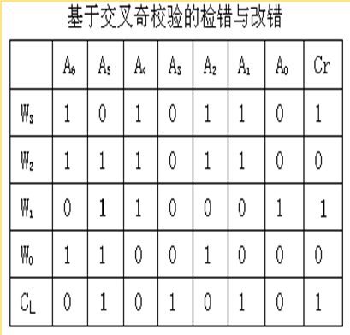
(4)交叉奇/偶校验 (分组奇/偶校验 )

Slide 37
海明校验
（理查德·海明）1950年提出)
(1)奇偶校验的不足
只能检测奇数个位错误,且不能纠错，
检测得出的无错误结果不一定可信。
(2)海明校验
•具有检测和纠正错误的一种编码 ( 多重奇偶校验)
• 基本思想: 将待传送的信息 , 按照某种规律分成若干组, 每组安排一个校验位 , 用于奇偶测试, 这样就提供了多位检错信息, 以指出最大可能是哪一位出错, 从而纠正.

Slide 38
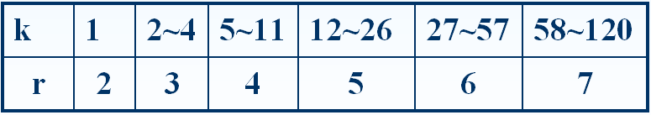
(3)具有指出并纠正一位错误的海明校验需要的位数
设有r位校验位，共能表示2^{r}种不同的状态，用一种状态表
示无差错，剩余的可以表示2^{r} -1种错误，由于差错可能出
现在数据位和校验位，因此必须满足：
2^{r} - 1> = k + r
(k—数据位的位数 r—校验位的位数 )
•校验位在海明码中的分布规则：
k+r位海明码中，校验位Pi分布在海明码的H₂i-1 位上,i=1..r

Slide 39
(4)海明码的形成方法
海明码位号 H_{j}
1 2 3 4 5 6 7 8 9 10 11
P和b的分布
P₁ P₂ b₁ P₃ b₂ b₃ b₄ P₄ b₅ b₆ b₇
a)分组原则：
•确定海明码每位数据位所用的校验位
Hi | 1 | 2 | 3 | 4 | 5 | 6 | 7 | 8 | 9 | 10 | 11
Pi | 1 | 2 | 1,2 | 4 | 1,4 | 2,4 | 1,2,4 | 8 | 1,8 | 2,8 | 1,2,8
•根据每个校验位校验的位分组：
P1:H₃,H₅,H₇,H₉,H₁₁ P2:H₃,H₆,H₇,H₁₀,H₁₁
P3: H₅,H₆,H₇ P4: H₉,H₁₀,H₁₁

Slide 40
b)校验位的取值(偶校验为例)
Hi | 1 | 2 | 3 | 4 | 5 | 6 | 7 | 8 | 9 | 10 | 11
Pi | 1 | 2 | 1,2 /b1 | 4 | 1,4 /b2 | 2,4 /b3 | 1,2,4 /b4 | 8 | 1,8 /b5 | 2,8 /b6 | 1,2,8 /b7
P1=b1⊕ b2 ⊕ b4 ⊕ b5 ⊕ b7 P2=b1⊕ b3 ⊕ b4 ⊕ b6 ⊕ b7
P3=b2 ⊕ b3 ⊕ b4 P4=b5 ⊕ b6 ⊕ b7
假设b1b2b3b4b5b6b7 = 1011000
则：P1= 1⊕ 0 ⊕1 ⊕ 0 ⊕ 0 = 0 P2 = 1 ⊕1 ⊕ 1 ⊕ 0 ⊕ 0=1
P3=0 ⊕1 ⊕1 = 0 P4=0 ⊕ 0 ⊕ 0 = 0
则H = 0 1 1 0 0 1 1 0 0 0 0

Slide 41
c)指错、纠错原理 –指错字
P1= b1⊕ b2 ⊕ b4 ⊕ b5 ⊕ b7 P2= b1⊕ b3 ⊕ b4 ⊕ b6 ⊕ b7
P3=b2⊕b3 ⊕ b4 P4=b5⊕b6 ⊕ b7
则指错字由G4G3G2G1组成，其中：
G4= P4 ⊕ b5 ⊕ b6 ⊕ b7 G3 = P3 ⊕ b2 ⊕ b3 ⊕ b4
G2= P2 ⊕ b1⊕ b3 ⊕ b4 ⊕ b6 ⊕ b7
G1= P1 ⊕ b1⊕b2 ⊕ b4 ⊕ b5 ⊕ b7
上例中 发送方H = 0 1 1 0 0 1 1 0 0 0 0
如果接收到 H’ = 0 1 1 0 0 1 1 0 0 0 1
G4 = 0 ⊕ 0 ⊕ 0 ⊕ 1 = 1 G3 = 0 ⊕ 0 ⊕ 1 ⊕ 1 = 0
G2 = 1 ⊕ 1 ⊕ 1 ⊕ 1 ⊕ 0 ⊕ 1 = 1
G1 = 0 ⊕ 1 ⊕ 0 ⊕ 1 ⊕ 0 ⊕ 1 = 1

Slide 42
则错误字为：
G₄G₃G₂G₁= 1011
表明H₁₁出错，改正该位的错误即可。
(5)海明校验的缺点
计算复杂
(6)关于扩展的海明编码(指出并纠正多位错误的海明编码)，请查阅相关资料。

Slide 43
循环冗余校验(Cyclic Redundancy Check)
(1)CRC 是一种基于模2运算规则的校验码 ;
(2)模2运算规则:
a)加/减运算 (异或运算，或不带进位的加法，不带借位的减法)
0±0＝0，0±1＝1，1±0＝1，1±1＝0
b)乘法运算：按模2加求部分积之和 ，不进位
c)模2除法
•按模2减,求部分余数，不借位。
•上商原则是：
①部分余数首位为1时，商为1，减除数；
②部分余数首位为0时，商为0，减0；
③当部分余数的位数小于除数的位数时，该余数为最后余数。

Slide 44
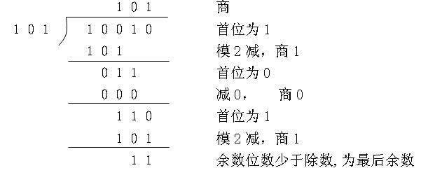
①部分余数首位为1时，商为1，减除数；
②部分余数首位为0时，商为0，减0；
③当部分余数的位数小于除数的位数时，该余数为最后余数。

Slide 45
3) CRC编码方法
(1)选择合适的生成多项式G(x),其最高位的权值r > log₂k,其中K为被校验信息的位数； 如K=4位时，r=3.
(2)将待校验的二进制信息Q(X)逻辑左移r位,得到Q(X)’
(3)用Q(X)’ 按模2运算法则除G(x), 商是M(x),余数是R(x)，将得到的r位余数 R(x)替换Q(X)’最后的r位，就得到Q(X)的CRC编码。
Q(X)’ = M(x)G(x) + R(x)
Q(X)’ + R(x) = [M(x)G(x) + R(x)] + R(X)
= M(x)G(x) + [R(x)] + R(X)]
= M(x)G(x)

Slide 46
例8 求有效信息1100的CRC码，多项式G(x)＝1011。
解： M(x)＝1100， r＝3
M(x)·2³＝1100000
1100000 / 1011
按模2除法，得商Q(x)＝1110，余数R(x)＝010。
∴ 该信息的CRC码 ：1100010
该CRC码称为(7,4）码

Slide 47
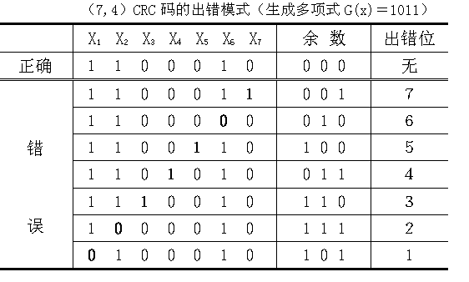
4) CRC纠错
(1)检错
接收部件收到CRC码后，仍用约定的生成多项式G(x)去除收到的编码，若余数为0，表示传送正确；若余数不为0，表示出错，再由余数的值来确定哪一位出错，从而加以纠正。

Slide 48
(2)纠错
•不论错误出现在哪一位,均要通过将出错位循环左移到最左边的一位上被纠正；(定位)
•不为零的余数具有循环特性。

Slide 49
• CRC就是利用不为零余数的循环特性实现定位纠错并还原的

Slide 50
谢谢！

